Slide 1
Khoa học
PHÒNG BỆNH VIÊM GAN A
GV . Vũ Thị Hiền

Slide 2
KHỞI ĐỘNG

Slide 3
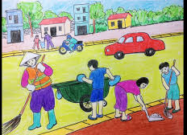
Nêu cách phòng bệnh lây truyền
do muỗi đốt.
Hãy kể tên
một số bệnh lây truyền
do muỗi đốt mà em biết.
Em hãy đọc câu hỏi
và cùng cả lớp thực hiện trên bảng con.
Tác nhân gây ra bệnh viêm não là gì ?
a/ Một loại kí sinh trùng
b/ Vi khuẩn
c/ Vi rút
c/ Vi rút

Slide 4
Khoa học
PHÒNG BỆNH VIÊM GAN A

Slide 5
BỆNH VIÊM GAN A LÀ GÌ ?
Nhóm 5

Slide 6
Đọc thông tin trong H.1 trang 32, thảo luận sắm vai và trả lời các câu hỏi sau :
1. Nêu một số dấu hiệu của bệnh viêm gan A ?
Nhóm 5
2. Tác nhân gây ra bệnh viêm gan A là gì ?
3. Bệnh viêm gan A lây truyền qua đường nào ?

Slide 7
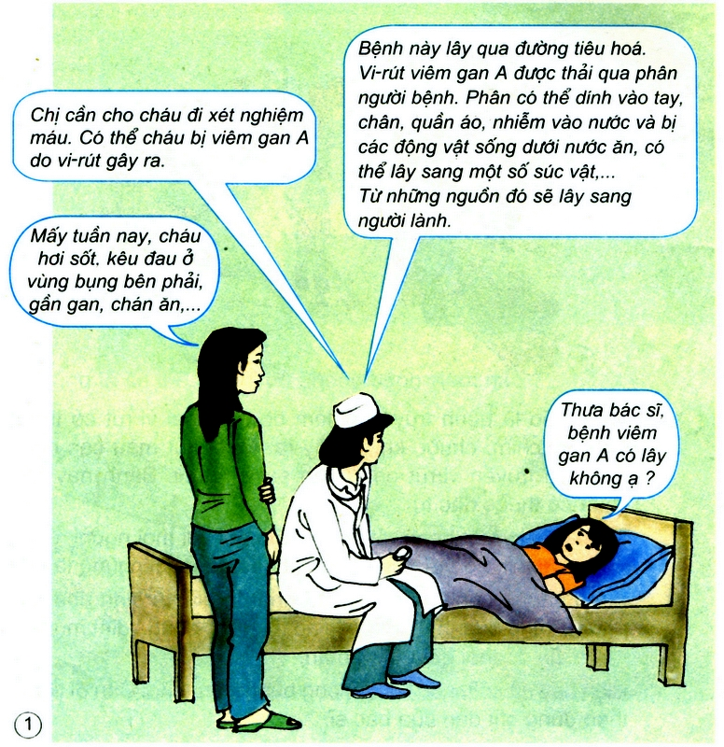
TÁC NHÂN GÂY BỆNH
VÀ CON ĐƯỜNG LÂY TRUYỀN BỆNH VIÊM GAN A
???

Slide 8
TÁC NHÂN GÂY BỆNH
VÀ CON ĐƯỜNG LÂY TRUYỀN BỆNH VIÊM GAN A
-Sốt nhẹ
- Đau ở vùng bụng bên phải
-Chán ăn
Nêu một số dấu hiệu của bệnh viêm gan A ?

Slide 9
Vi rút viêm gan A gây ra
Tác nhân gây ra bệnh viêm gan A là gì ?

Slide 10
lây qua đường tiêu hóa
Bệnh viêm gan A lây truyền qua đường nào ?

Slide 11
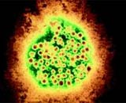
Tác nhân gây ra bệnh
Bệnh viêm gan A do vi rút viêm gan A gây ra và lây qua đường tiêu hóa.

Slide 12
CON ĐƯỜNG LÂY TRUYỀN BỆNH VIÊM GAN A
dính vào tay, chân
Lây qua đường tiêu hóa
Người bệnh
dính vào quần áo
Phân
nhiễm vào nước
động vật dưới
nước ăn phải
Người lành
lây sang súc vật

Slide 13
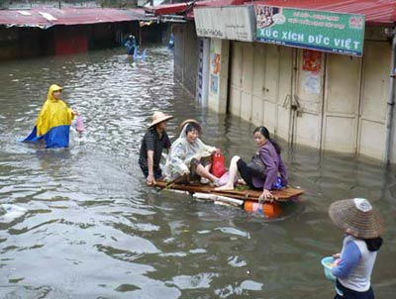
Mùa mưa nước ngập úng

Slide 14
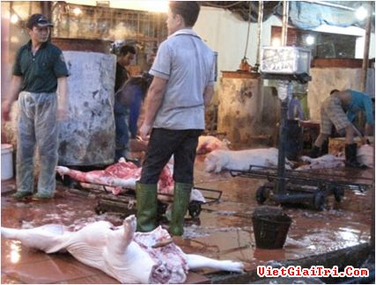
Giết mổ thực phẩm không đảm bảo vệ sinh

Slide 15
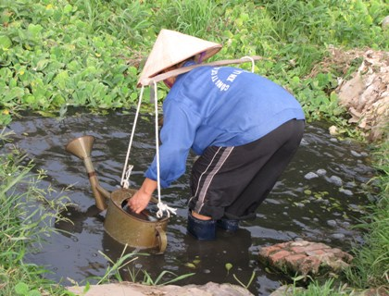
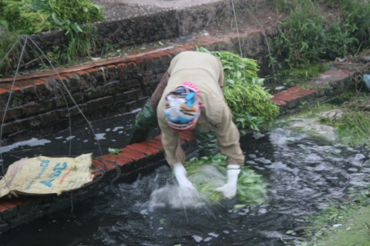
Tưới rau và rửa rau bằng nước bẩn bị ô nhiễm

Slide 16
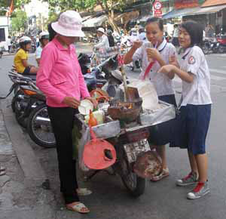
Ăn uống ở những quán hàng không đảm bảo vệ sinh

Slide 17
TÁC NHÂN GÂY BỆNH
VÀ CON ĐƯỜNG LÂY TRUYỀN BỆNH VIÊM GAN A
Bệnh viêm gan A lây qua đường tiêu hóa.
Bệnh viêm gan A do vi rút viêm gan A gây ra.
Biểu hiện của bệnh: sốt nhẹ, đau ở vùng bụng bên phải, chán ăn,…

Slide 18
NGUY HIỂM

Slide 19
Cách đề phòng bệnh viêm gan A

Slide 20
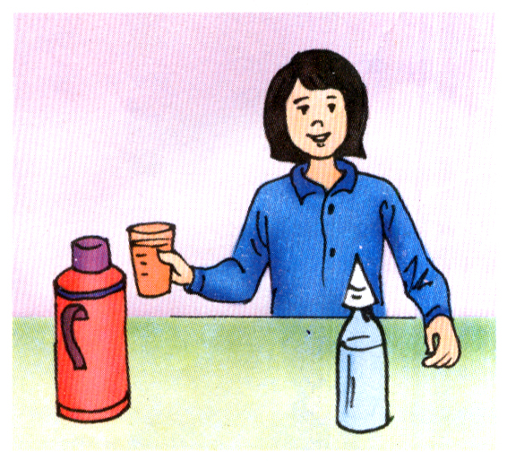
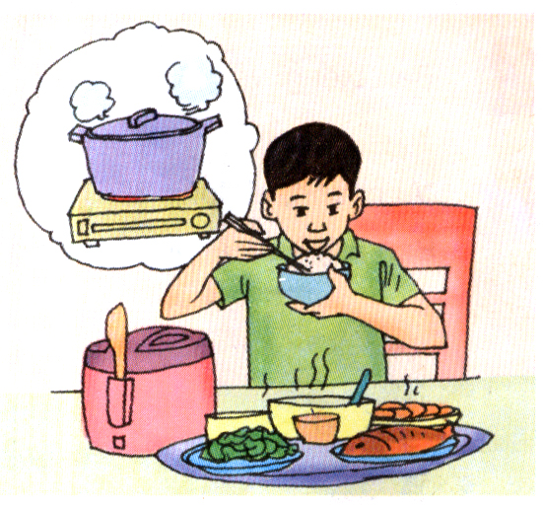
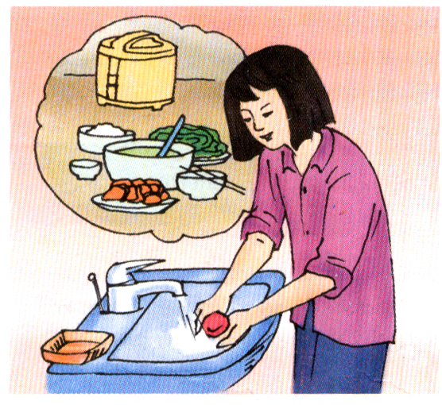
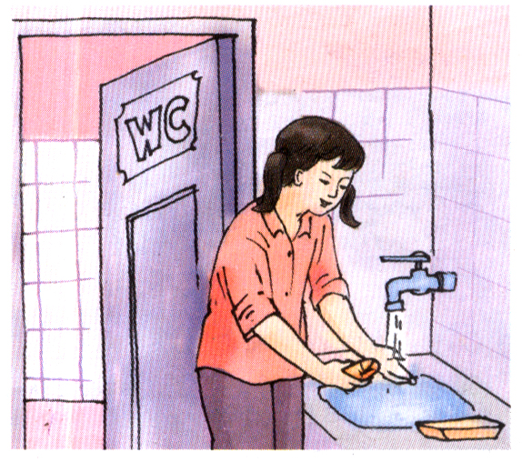
NHÓM 2
Người trong tranh đang làm gì ?
Họ làm như vậy để làm gì ?
SGK/33
2
3
1
4
5

Slide 21
Người trong tranh đang làm gì ?
Họ làm như vậy để làm gì ?
SGK/33
2
3
...uống nước đã đun sôi để nguội ...
...ăn thức ăn đã được nấu chín...
1
4
5
...rửa tay bằng xà phòng trước khi ăn ...
...rửa tay bằng xà phòng sau khi đi đại tiện ...

Slide 22
2
3
Nên làm gì để
phòng bệnh viêm gan A?
4
5
Để phòng bệnh viêm gan A cần “ăn chín, uống sôi”, rửa sạch tay
trước khi ăn và sau khi đi đại tiện.

Slide 23
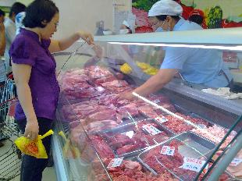
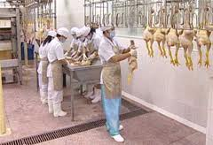
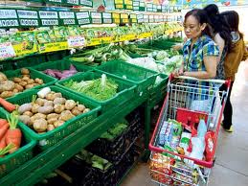
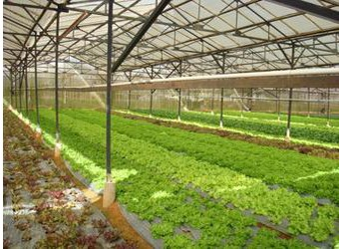
Mua thực phẩm “sạch”, đảm bảo “an toàn vệ sinh thực phẩm”

Slide 24
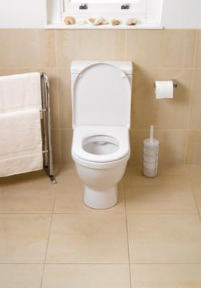
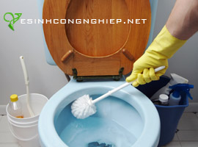
Luôn giữ vệ sinh bồn cầu sạch sẽ
Đi đại tiện đúng nơi quy định

Slide 25
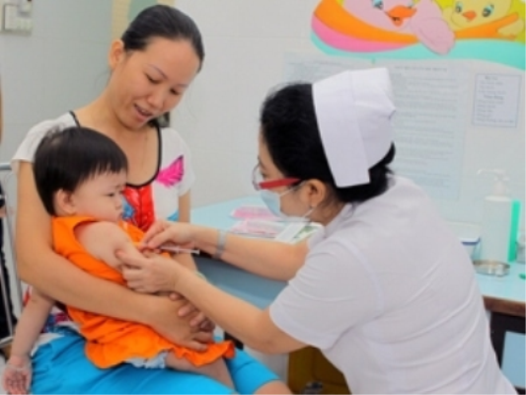
Tiêm phòng vắc-xin viêm gan A

Slide 26
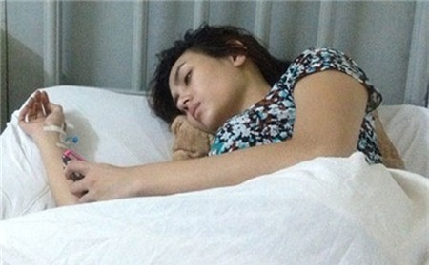
Khi mắc bệnh, người bệnh cần lưu ý điều gì?
Người bệnh cần nghỉ ngơi.

Slide 27
Khi mắc bệnh, người bệnh cần lưu ý điều gì?
Không uống rượu

Slide 28
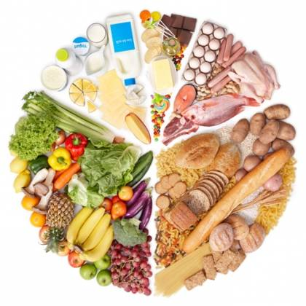
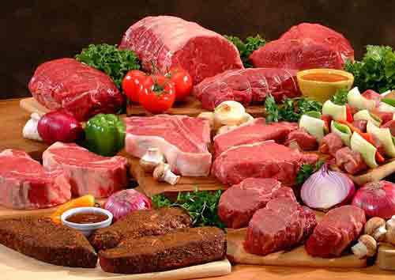
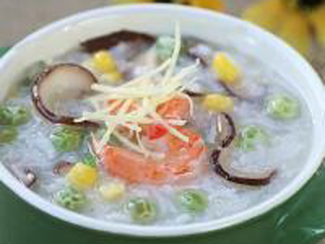
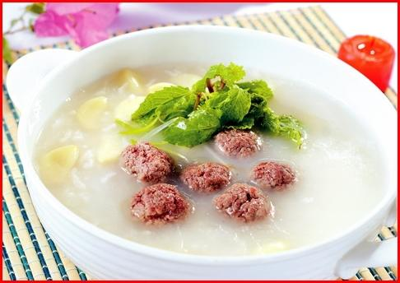
Người bệnh cần ăn thức ăn lỏng
nhiều chất đạm, vi-ta-min; không ăn mỡ.

Slide 29
PHÒNG BỆNH VIÊM GAN A
SGK/33
Bệnh viêm gan A lây qua đường tiêu hóa. Muốn phòng bệnh cần “ăn chín, uống sôi”, rửa sạch tay trước khi ăn và sau khi đi đại tiện.
Bệnh viêm gan A chưa có thuốc đặc trị. Người bệnh cần nghỉ ngơi, ăn thức ăn lỏng chứa nhiều chất đạm, vi-ta-min; không ăn mỡ; không uống rượu.

Slide 30
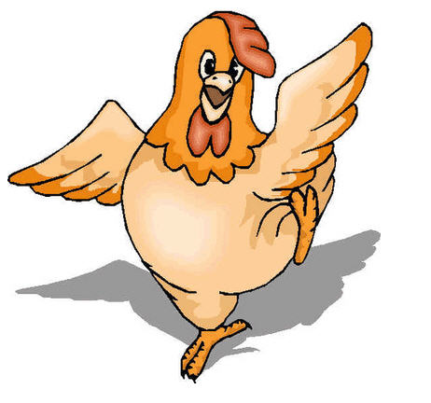
GÀ MẸ TÌM CON

Slide 31
1
Bệnh viêm gan A lây qua đường:
a. đường hô hấp.
b. đường máu.
c. đường tiêu hoá.

Slide 32
2
Dấu hiệu của bệnh viêm gan A :
a. Nước da xám, mắt quầng thâm
b. Sốt nhẹ, đau đầu, sổ mũi.
c. Sốt nhẹ, đau ở vùng bụng bên phải, chán ăn.

Slide 33
3
Vi-rút viêm gan A được thải qua:
a. Nước bọt của người bệnh.
b. Phân của người bệnh.
c. Mồ hôi của người bệnh.

Slide 34
4
Món ăn nào sau đây có thể dẫn đến bệnh viêm gan A :
a. Thịt lợn luộc
b. Cá rán
c. Tiết canh vịt

Slide 35
5
Người bị bệnh viêm gan A cần lưu ý điều gì?
a. Nghỉ ngơi.
b. Ăn thức ăn lỏng chứa nhiều chất đạm, vitamin.
c. Không ăn mỡ, không uống rượu.
d. Tất cả các ý trên đều đúng.

Slide 36
DẶN DÒ

Slide 38
KHỞI ĐỘNG
- Hãy nêu tên một số bệnh lây truyền do bị muỗi đốt mà em biết ?
- Bệnh sốt rét, sốt xuất huyết, viêm não.
- Nêu cách phòng bệnh lây truyền do muỗi đốt?
Giữ vệ sinh nhà ở và môi trường xung quanh; Không để ao tù, nước đọng; diệt muỗi, diệt bọ gậy; có thói quen ngủ màn.
Hiện nay đã có thuốc tiêm phòng bệnh viêm não. Cần tiêm phòng theo đúng chỉ dẫn của bác sĩ.

Slide 39
Thứ hai ngày 24 tháng 10 năm 2022
KHOA HỌC
PHÒNG BỆNH VIÊM GAN A
Nội dung bài học
* Bệnh viêm gan A lây qua đường tiêu hóa.Muốn phòng bệnh cần “ăn chín, uống sôi”, rửa sạch tay trước khi ăn và sau khi đi đại tiện. * Bệnh viêm gan A chưa có thuốc đặc trị. Người bệnh cần nghỉ ngơi, ăn thức ăn lỏng chứa nhiều chất đạm, vi-ta-min; không ăn mỡ; không uống rượu.

